Slide 1
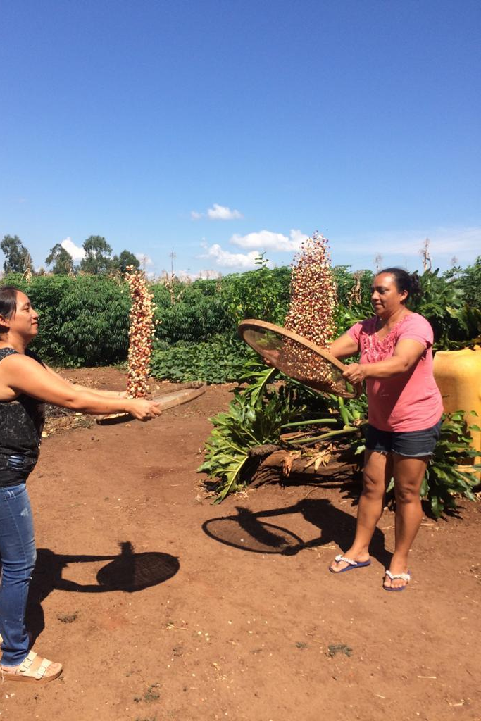
Soberania alimentaria de los pueblos indigenas del Sur de Brazil
Presenta: Genilda Maria Rodrigues ( TAPIXI )
Indigena Kaingang, del Sur de Brasil.

Slide 2
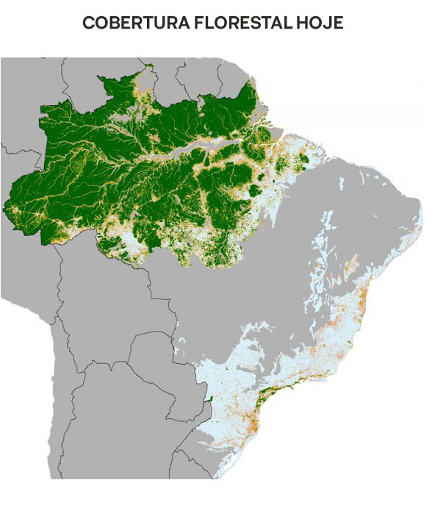
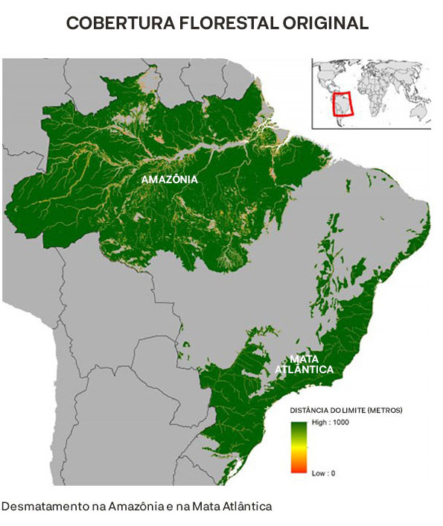
Qué es el Bosque Atlantico
Este bioma ocupa um área de 1.110.182 Km², y corresponde al 13,04% del território nacional está constituída principalmente por bosque a lo largo de la costa litoral.
61% de la población Brasilera vive en esta área, que tiene las nacientes y manantiales que abastecen las ciudades, uma de las características de la mata atlântica es que regula el clima (temperatura, humedad, lluvias)
Abriga indígenas de los pueblos; Kaingang, Guarani, Xokleing e xetá
Al contrario de la Amazonia, que tuvo el 19% de su área original deforestada, la mata atlântica fue deforestada en un 91,5% en las ultimas décadas.

Slide 3
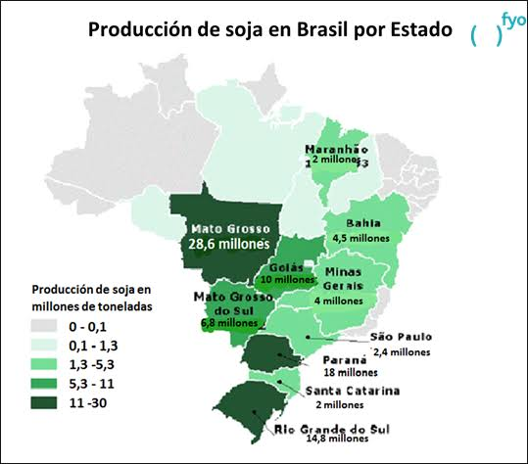
Por qué se alteró el modo de alimentación de los pueblos indigenas
Expansión de las fronteras agrícolas, (uso intensiva de las tierras, plantaciones a gran escala)
degradación por manejo ganadero extensivo y tala, implementación de pasturas en areas deforestadas.
Agroindustria para desarrollo del sector automotriz.
Es el mayor productor de maiz y soja, y es el segundo de caña de azucar.
Politicas del Estado que permiten el extractivismo
Falta de politicas publicas que estimulen el uso sustentable.

Slide 4
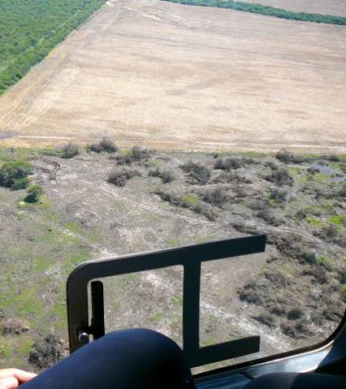
Consecuencias generales
Destruccion del suelo debido a la erosión.
Perdida del habitad de la vida silvestre debido al avance de urbanizacion y extensas tierras dedicadas a la agroindústria.
Perdida de biodiversidade, espécies amenazadas: 269 espécies de animales, siendo 88 de aves en amenaza de extinción.
Alteracion del ciclo del agua: provoca por el mal uso que deriva en escacez.
Cambio de clima.
Entre 2007-2017 Entre Rios perdió 135.000 hectareas debido a la deforestación.

Slide 5
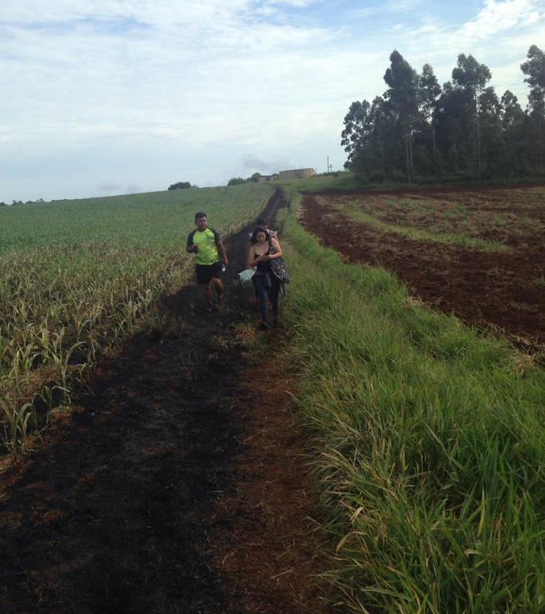
Consecuencias para los pueblos indigenas
Perdida de território ancestral
Cambio en el modo de vida; perdida de valores ancestrales, cosmovisión. Etc.
Limitación de su entorno y al acceso a sus fuentes de sustento causando câmbios drásticos en su base alimentaria, que ocasiona, hambre, miséria y problemas de salud.
Perdida del bosque nativo donde están sus principales plantas medicinales
Problemas de Alcoholismo y Tabaquismo
Migración a las ciudades; mendicidad.

Slide 6
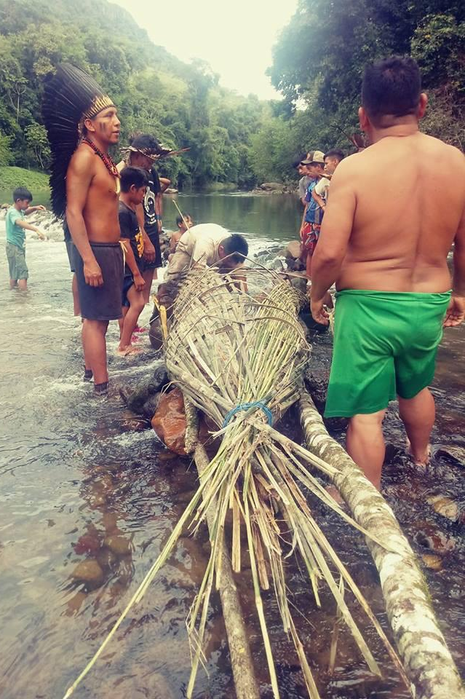
Reflexiones y posibles soluciones
Retomar las practicas ancestrales en el manejo y preservación de la tierra; retomar la base alimentaria de cada Pueblo indígena.
crear politcas publicas que respalden al uso sustentable del médio ambiente.
Hay una corelación entre la naturaleza y el ser humano. Está en nosotros revertir y controlar el cambio que hemos generado en nuestra fuente de vida.

Slide 7
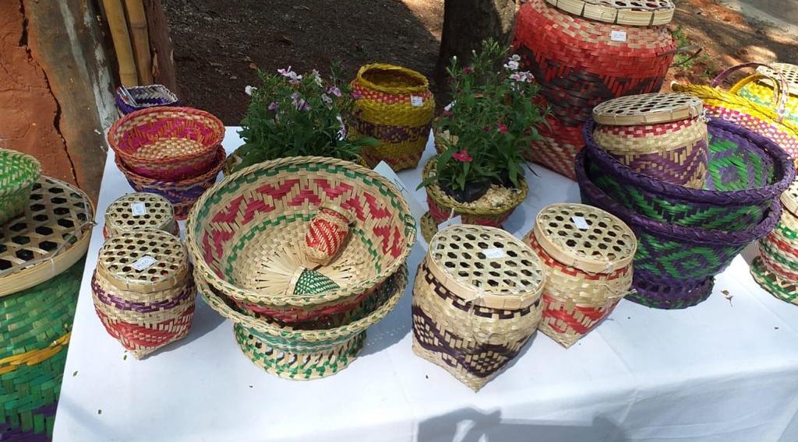
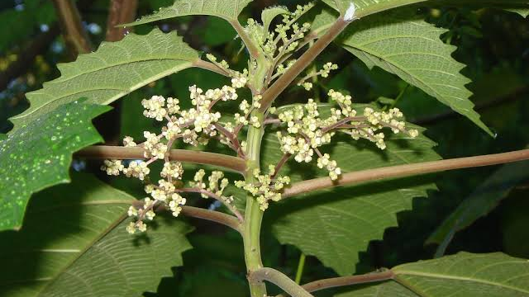
Es necessário la recuperación del área nativa de fauna y flora.
El Bosque Atlantico ofrece otras alternativas econômicas y puede generar ingresso a las comunidades, sin implicar destrucción por ejemplo; Uso de plantas medicinales, matéria prima para produccion de vestimenta, colorantes, esencia de perfumes y turismo sustentable y artesanato.

Slide 8
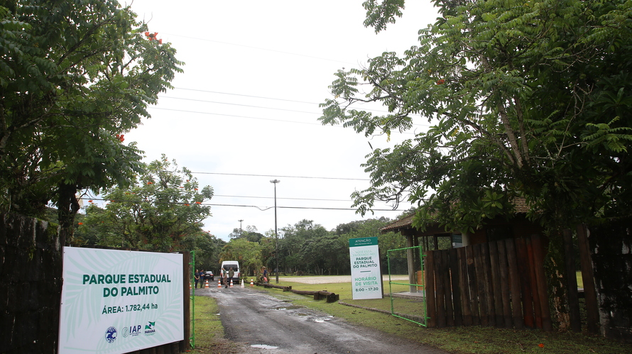
Fortalecer área de preservación ambiental ( APA’s>)
Desde el 2011 a 2017 el gobierno de Paraná amplió la protección del bosque nativo, incorporando alrededor de 10,7 mil hectareas al área de preservación.
Fue creado 26 unidades de conservación de diferentes categorias y otras cinco fueron ampliadas, recategorizadas o regularizadas.

Slide 9
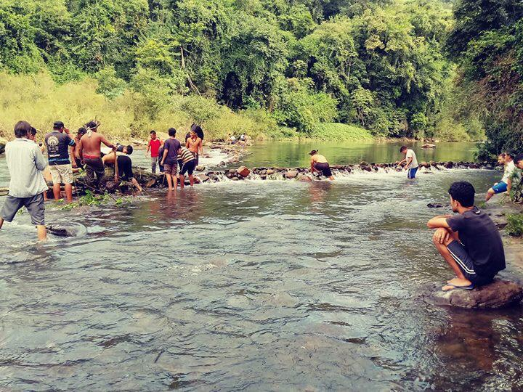
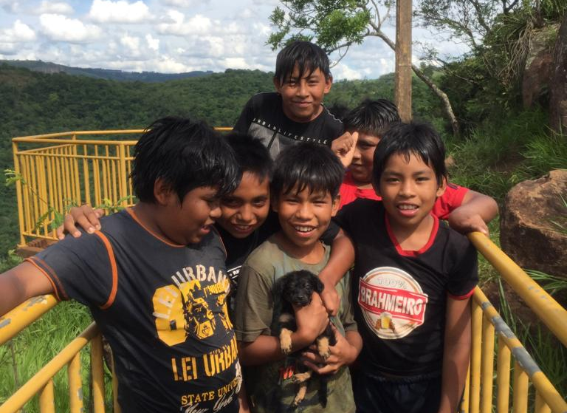
Muchas gracias!

